Slide 1
Нека припомним:
Какво означават числителят, знаменателят и дробната черта?
Кои дроби наричаме правилни? Как ги сравняваме спрямо единицата?
Кои дроби наричаме неправилни? Как ги сравняваме спрямо единицата?
Как можем да представим естeствено число като обикновена дроб? А единицата?
Какво гласи основното свойство на дробите?
Какво означава две числа да са взаимно прости?
Как събираме или изваждаме обикновени дроби?
Как трябва да бъде записан отговорът?
Как записваме смесените числа?

Slide 2
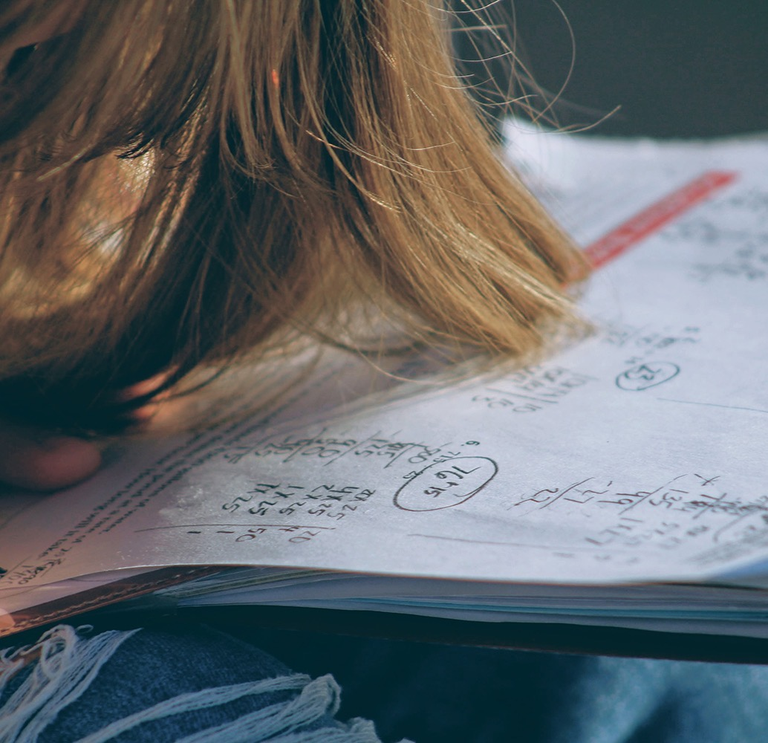
Преминаване от неправилна дроб в смесено число. Сравняване на смесени числа

Slide 3
1.

Slide 8
Домашна работа
учебна тетрадка стр. 24

